Slide 1
MOJA LJUBAV PREMA PRIRODI

Slide 2
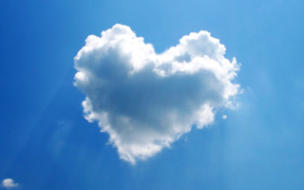
Kada oblaci čudesne oblike rišu,
Kad ne čujem, ni ne vidim kišu…
Priroda me zove!
Kada cvijeće zamiriše
I lišće se zanjiše…
Priroda me zove!
Kad ptice zacvrkuću,
Ne želim u kuću!
Priroda me zove!
Pojavi se cvijeće,
Na koje pčela slijeće.
Priroda me zove!
Žaba skoči,
Jer ljeto će doći!
Čuje se vjetar…
Priroda me zove!
Ema

Slide 3
Volim pjesme slušati,
a Ti?
Volim ptice čuti,
a Ti?
Volim Bambija pozdraviti,
a Ti?
Volim kao žaba skakati,
a Ti?
Volim kao ptica pjevati,
a Ti?
Volim kao riba plivati,
a Ti?
Volim prirodu kao sestru,
a Ti?
Ana
Volim prirodu.
Kada miriše cvijeće
I na grm ptica slijeće.
Obožavam kada žaba skoči
I sreća mi u život doskoči.
Volim prirodu.
I svakako proljetni dan
Jer izgleda kao sunčani san.
Po cijele dane pjevam,
Spava mi se pa zijevam.
Volim prirodu.
Kada gleda sova
I leptir doleti do krova.
Karol

Slide 4
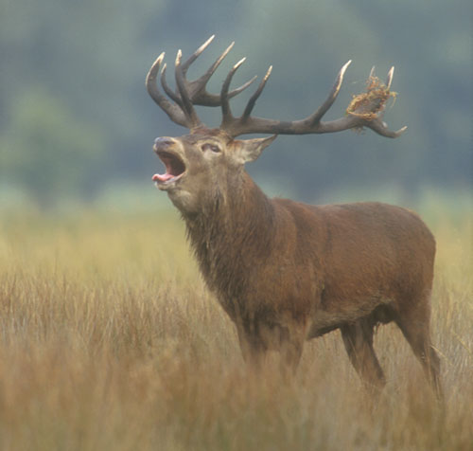
Kad se priroda budi,
I jelen rikne ludi.
Počelo je proljeće i sve se zeleni,
Kad se od kiše potok pjeni.
Jež trči, zeko skače,
Priroda dugo se veseli.
Hodam šumom životinje čekaju,
Nisam ih naš’o pa sve jecaju.
Naš’o sam ih igramo se,
I plivamo i šalimo se.
Volim prirodu i ponosim se time,
Ova ljubavna pjesma ima puno rime,
I zato se zove ove pjesme ime.
Petar Klepić
Ja jako volim prirodu
Volim slušati pjevanje ptića,
Valove mora i vjetar.
Također volim i pecati ribe
I surfati.
No, ne volim jednu stvar,
Kada ljudi zagađuju okoliš.
Pa bi svima poručio da
Ne zagađuju prirodu.
Adrian Petrović

Slide 5
Volim prirodu,
Veliku i malu.
Životinje više,
Volim prirodu.
Biljke manje,
Ali ih volim.
Volim prirodu,
Veliku i malu.
Niko
Ja volim prirodu.
I ona voli mene.
Ja volim kada Sunce obasja cvijeće.
Ja volim prirodu.
Šarena priroda jako je zanimljiva.
Mirisna i puna života, ona nikad ne dosadi.
Ja volim prirodu.
I ona voli mene.
Tara

Slide 6
Ah, priroda
Kada se priroda budi
I dijete uzbudi
Mačka skače,
a kokoš kokodače
Ah, priroda
Tada Sunce sjedi i
Mjesec blijedi
Ah, priroda
Zvijezde sjaju, a
Paukovi paučinu tkaju
Ah, priroda
Kada cvijeće rast dovrši
I pjesma ova sada završi.
Antea
Ja volim prirodu, kao svoju desnu ruku,
A ti?
Ja volim prirodu kao svoju majku,
A ti?
Ja volim prirodu kao igrice
A ti?
David

Slide 7
Priroda
Priroda se budi
Kada sunce dan nudi
Cvijeta, diše, miriše
Priroda
Matea
Ja volim prirodu
K’o svoju mamu,
A vi.
Pjev ptica i
Šuštanje lišća,
A vi.
Priroda je ljepša
Od Mona Lise,
A vi.
Stefan

Slide 8
Ova je priroda
Prekrasna!
Ja volim prirodu jer je takva.
Lijepa, bujna, prekrasna i voljena
Ova je priroda prekrasna!
Simon
Priroda
Lijepa, zelena
Zeleni se, crveni se.
Ona uljepšava naš um.
Meni se priroda jako sviđa.
Dunja

Slide 9
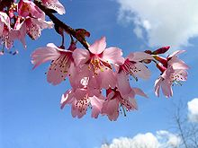
U proljeće trava se zeleni,
A najviše meni.
Sad ti u prirodu kreni
oči napregni.
Skinuo se odavno pokrivač snježni,
Izašli su cvjetovi nježni.
Stabla procvjetala,
Zima odavno nestala.
Fabijan

Slide 10
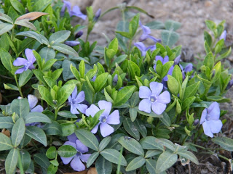
U prirodi su životinje.
Ona je jako lijepa,
Izgleda predivno.
U prirodi su životinje
Velike i male.
Leteće, vodene i kopnene.
U prirodi su životinje.
Ona je jako lijepa.
Danijel
Priroda
Zanimljiva, lijepa
Raste, cvjeta, šušti
Priroda je mjesto mira
Priroda.
Priroda
Šarena, prekrasna
Pjeva, budi se, pleše.
I ja volim prirodu
Priroda.
Emili

Slide 11
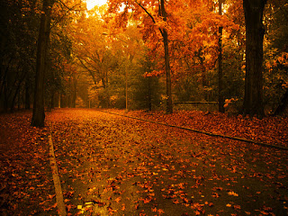
I ja volim prirodu
A Ti?
Volim kad ptica
Pjeva u jutro,
A Ti?
Volim miris pokošene trave, a na njoj rosa,
A Ti?
Sunce nas grije i
Priroda se budi.
Volim taj pogled,
A Ti ?
Sara
Puna je šarenila i boja-
to prema prirodi ljubav je moja.
Priroda je lijepa, može biti tvoja,ona
Puna je šarenila i boja.
Sunce me budilo ovog jutra,
Budit će me, nadam se i sutra.
Puna je šarenila i boja-
To prema prirodi ljubav je moja.
Klara

Slide 12
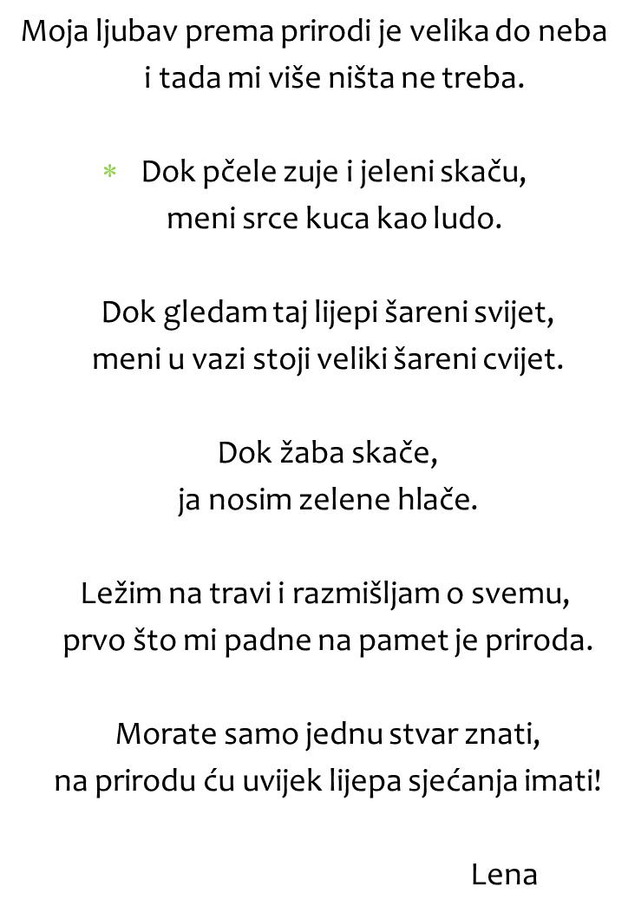
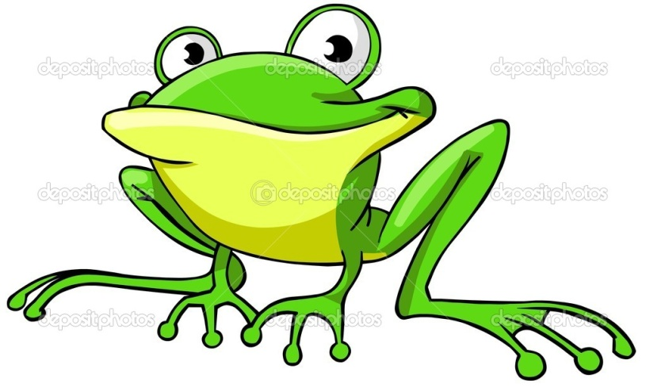
Volim prirodu
Volim cijeli svijet
Priroda je lijepa kao šareni cvijet
Volim prirodu.
Leona

Slide 13
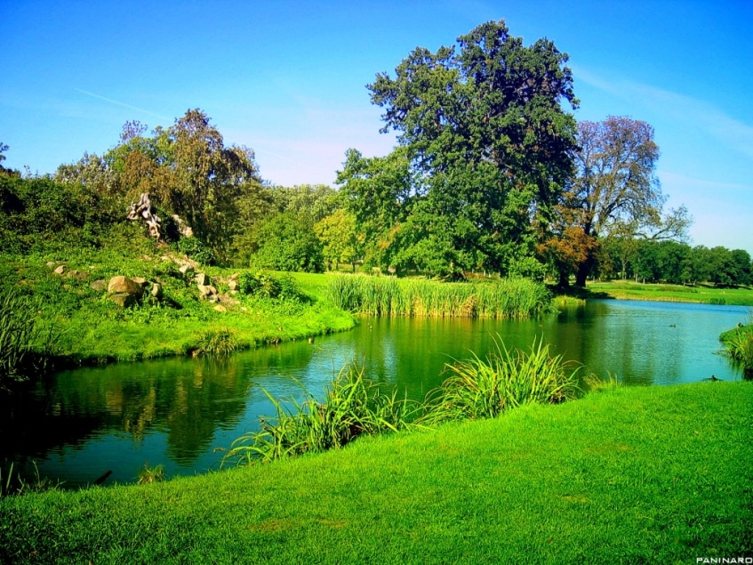
Pjesnička sloboda
Velika slova na
početku retka,
To je prava
zagonetka!
Upitnik tamo gdje
mu mjesto nije,
Uskličnik se krije.
Pripremile Lena Dobre, Antea Basan, Ema Seifert i Klara Puvača

